Slide 1
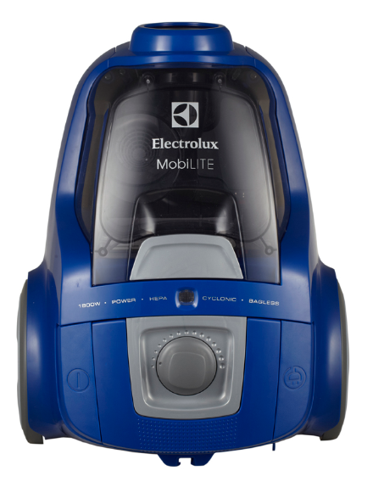
NG系列产品
产品名称：真空吸尘器
产品型号：ZLUX1821
额定电源：220V~50Hz
额定功率：1800W
市场零售价：899.00
劲爆价： 425.00
产品卖点：强大吸力真正气旋系统保障，简易实用一键清灰设计，四重过滤，软质滚轮及万向轮，垂直水平双向提手，旋钮调速。

